Slide 1
U sredu – vežbe - 14. FINANSIJSKA TRŽIŠTA

Slide 2

Svaka velika kriza otkriva masivne špekulacije mnogih institucija na koje niko ranije nije sumnjao
… sve dok nije došlo do dnevnog rasta cena i prateće groznice.
Volter Badžet (Walter Bagehot, 1826-1877)

Slide 3
cene koje se određuju
na finansijskom tržištu
Tobinovog q
kamatne stope
Devizni kurs

Slide 4
Cene koje se određuju na finansijskim tržištima imaju
veći broj zajedničkih svojstava.
određuje se cena aktive – a ne robe
fondovi - tokovi
Transakcije su bezlične –
igrači se skoro nikada ne sreću licem u lice - odvijaju se širom planete.
cene aktive pokazuju visoku varijabilnost.
akcijame trejdera, koji se rukovode kratkoročnim dobicima, bez mnogo razmišljanja o budućim efektima njihovih akcija.

Slide 5
Posebno svojstvo finansijske aktive jeste to što je ona vrlo trajna.
Njena vrednost ne leži u današnjoj upotrebi, već u ceni po kojoj se može preprodati. Iz tog razloga,
cenu u potpunosti određuje budućnost.

Slide 6
BUDUĆNOST
Pošto je skoro po definiciji budućnost je neizvesna,
te je aktiva skoro uvek rizična.
njome se obično trguje na velikim tržištima.

Slide 7
Ova tržišta su velika jer se ovde trguje fondovima, a ne tokovima.
brzo reaguju zbog toga što su
profitne šanse ogromne, ali nestaju u nekoliko
sekundi.

Slide 8
Tamo se određuje cena neizvesnosti – što
je specifičan, ali ključni ekonomski parametar

Slide 9
Ima više vrsta finansijskih tržišta –
tržište novca,
tržište hartija od vrednosti, tržište obveznica,
devizno tržište,
tržište derivativa

Slide 10
1. Finansijska aktiva je trajno dobro
2. razmenjuju se FONDOVI
u bilo kom trenutku celokupna aktiva se može izneti na tržište ako njeni vlasnici to požele.
3. razmenjuje se standardizovana aktiva, što omogućava da se transakcije velike vrednosti obave sa velikom lakoćom

Slide 11
Po pravilu se to ne dešava, ali mogu naići dani kad
se tržišni učesnici uznemire ili se uspaniče, kada će
se sigurno nivo razmene višestruko uvećati. Ovo
objašnjava veličinu i potencijalnu nestabilnost

Slide 12
Jednom kada shvatimo da kapitalizacija Londonske berze dostiže oko 125% britanskog
BDP, možemo sasvim lepo videti kako finansijska tržišta mogu da ugroze privredu.

Slide 13
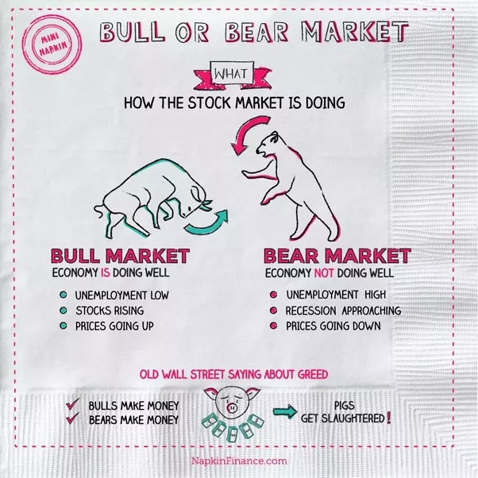
Trgovina
se obavljala tako što su se učesnici,
zaronjeni u more u žurbi nažvrljanih i bačenih papirića, nadvikivali i gestikulirali
. Danas su skoro sva tržišta kompjuterizovana,
Bearish - pesimističan
"Bull market" je tržište na kojem cene određenih grupa hartija od vrednosti rastu ili se očekuje rast.

Slide 14
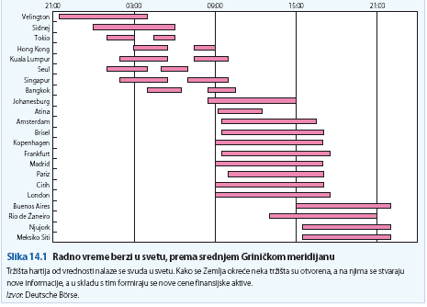
Svaka osoba na ovom svetu koja ima telefon, može na njemu učestvovati. Ovo je primer savršene konkurencije

Slide 15
osnovno pravilo finansijskog
tržišta: očigledne profitne šanse se brzo, ako ne trenutno, eliminišu na tržištu.
neprofitno pravilo
ekvivalentne finansijske operacije moraju imati istu kamatnu stopu.

Slide 16
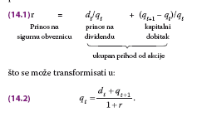
Cene hartija od vrednosti

Slide 17
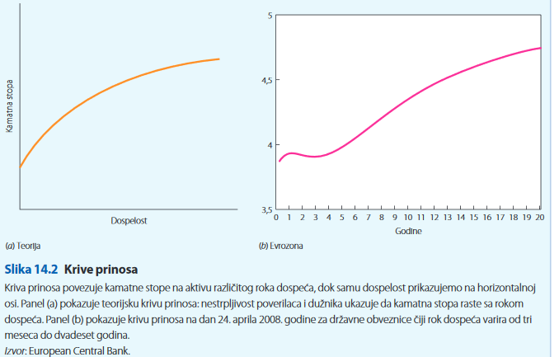
pretpostavimo da dvogodišnji
zajam ima manju kamatnu stopu od dva sukcesivna
jednogodišnja kredita
– onda nijedan kreditor ne
bi hteo da odobrava dvogodišnje zajmove,
a nijedan dužnik ne bi hteo da uzme dva revolving kredita u
trajanju od godinu dana.
kamatna stopa raste sa rokom
dospeća.
U stvari, pametni trejderi
bi uzeli dvogodišnji kredit,
odmah ga plasirali
u formi dva jednogodišnja revolving kredita i ostvarili
lep profit.

Slide 18
osnovno pravilo finansijskog tržišta:
očigledne profitne šanse se brzo, ako ne trenutno, eliminišu na tržištu. ekvivalentne
finansijske operacije moraju imati istu kamatnu stopu.
Ovaj zaključak važi za sve periode dospeća

Slide 19
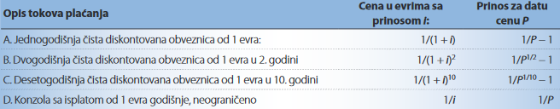

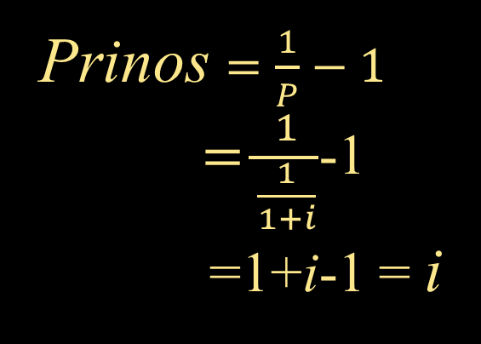
Cene i prinosi hartija od vrednosti
prinos
$P=\frac{1}{1+i}$
Prinos $=\frac{1}{P}−1$
$=$ $\frac{1}{\frac{1}{1+i}}$-1
=1+i-1 = i

Slide 20
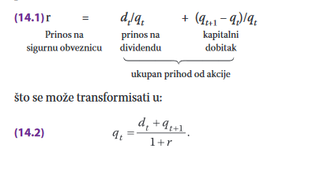
Ako je q_{t} cena akcije na početku perioda t,
stopa prinosa na akcije
je prinos d_{t} / q_{t} , plus anticipirani kapitalni dobitak

Slide 21
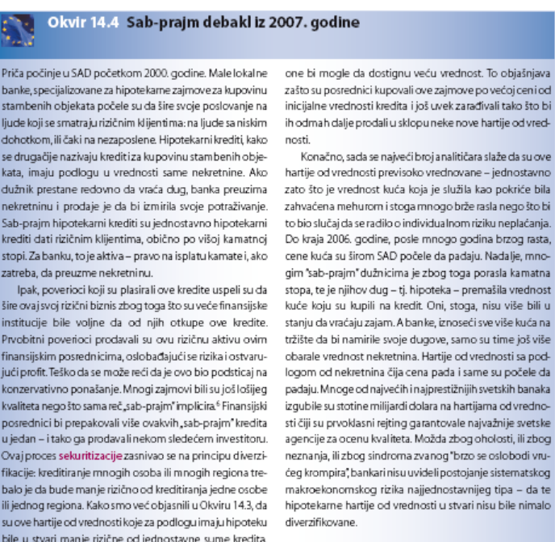

Slide 22
14.6.2 Tržišna efikasnost ili
Špekulativna manija?
Neke studije pokazuju da postoje statistički značajne
devijacije od tržišne efikasnosti

Slide 23
Kako i zašto cene aktive odstupaju od vrednosti
definisane fundamentima?
dva primera.
1. na tržištu učestvuju i neiskusni amateri.
2. Mehurovi

Slide 24
(noise traders), koji
će se ponašati u skladu sa određenim „šumom” u
informacijama. Ovi bukači su ili iracionalni, ili samo
loše obavešteni, a upravo tako se i ponašaju.

Slide 25
Kao rezultat toga, oni će sistematski gubiti novac, koji će otići u džepove informisanih agenata. Ovakvi agenti neprestano se pojavljuju, a novi zamenjuju one stare, koji u proseku gube i odlaze ogorčeni

Slide 26
Racionalni špekulativni mehurovi
Špekulativni – očekuje se kapitalni dobitak
Mehurovi – jer pucaju
Racionalni – raste u skladu sa očekivanjima

Slide 27
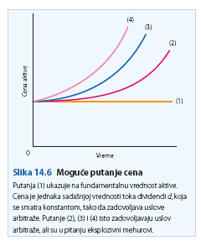



Slide 28
Te, nefundamentalne putanje, koje eksplodiraju bez ikakvog fundamentalnog utemeljenja, po prirodi su samoispunjavajuće: cene rastu jer se to očekuje,
ne ugrožavajući bilo koji uslov tržišne efikasnosti.

Slide 29
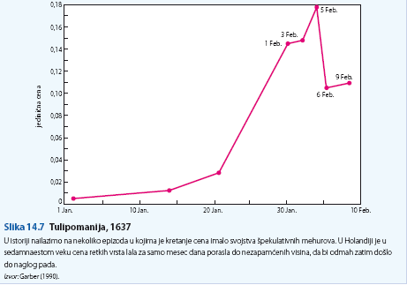

Slide 30
Mehur je racionalan
Jer nastavlja da raste sve dok agenti veruju da će nastaviti da raste, ostvarivati tržišna očekivanja i odbacivati „normalan” prinos. Ovde je, međutim, problem: mehurovi na kraju pucaju. Zašto?

Slide 31
Zato što bi, u slučaju beskonačnog
rasta, cene prevazišle vrednost svetskog bogatstva,
postajući preskupe bilo kom kupcu

Slide 32
Bernard Baruh (Bernard
Baruch): „Kad dođe trenutak da prosjaci i čistači cipela,
berberi ili kozmetičari stanu da ti objašnjavaju kako da se
obogatiš, vreme je da se prisetiš da nema ništa opasnije od uverenja da se nešto može dobiti – za ništa“.

Slide 33
Koji su uslovi potrebni da bi finansijsko tržište
bilo efikasno? Je li verovatno da se to desi u praksi?
nulti profit na osnovu javno dostupnih informacija
Izostanak tržišne moći (market power)
Nisu uvek ispunjeni u praksi
Prvi uslov – pojačava internet

Slide 34
Dobici su jednaki gubicima
bogati više ulažu na finansiskim tržištima
Jer mogu da podnesu gubitak
Čak ako pretpostavimo da samo bogati imaju akcije
Ne mogu svi da ostvare profit
2 Ljudi često vide finansijsko tržište kao izvor nelegitimnog
bogaćenja već bogatih ljudi. Kako biste se suprotstavili ovom pogledu?

Slide 35
Poglavlje 15
Devizni kurs na kratak rok

Slide 36
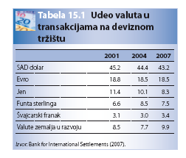

Slide 37
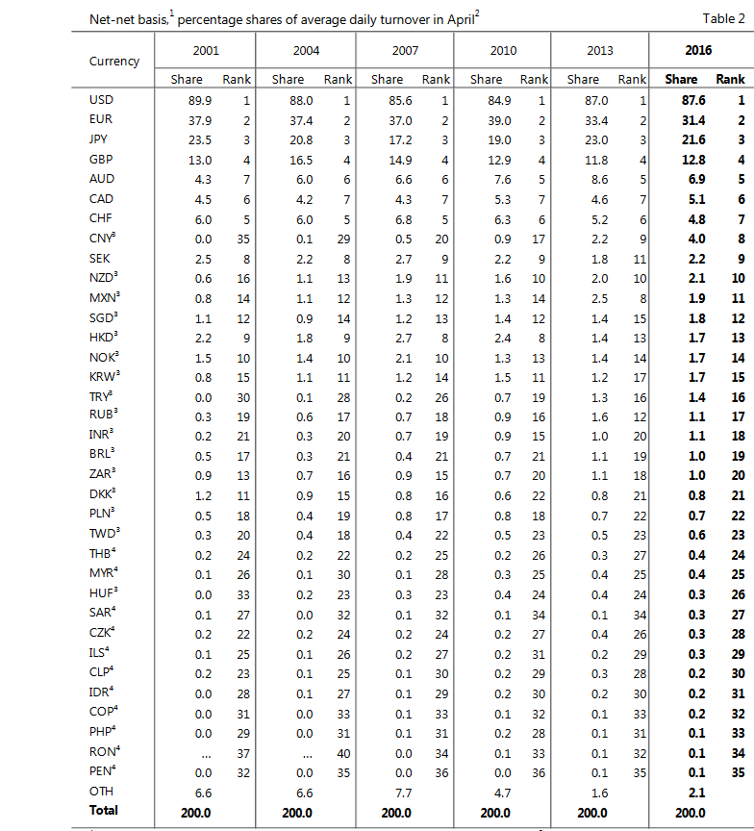
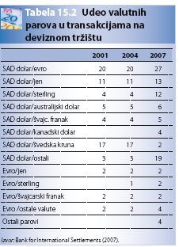
https://www.bis.org/publ/rpfx16fx.pdf

Slide 38
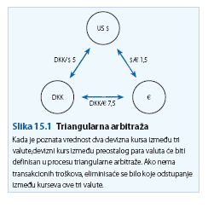

Slide 39
Pokriveni kamatni paritet (PKP)
je rezultat arbitraže
domaćih i inostranih prinosa u odsustvu rizika
(1 + i) = (1 +i*)S_{t}/F_{t}
_{S- promptni (spot)}
_{F – terminski (forward)}

Slide 40
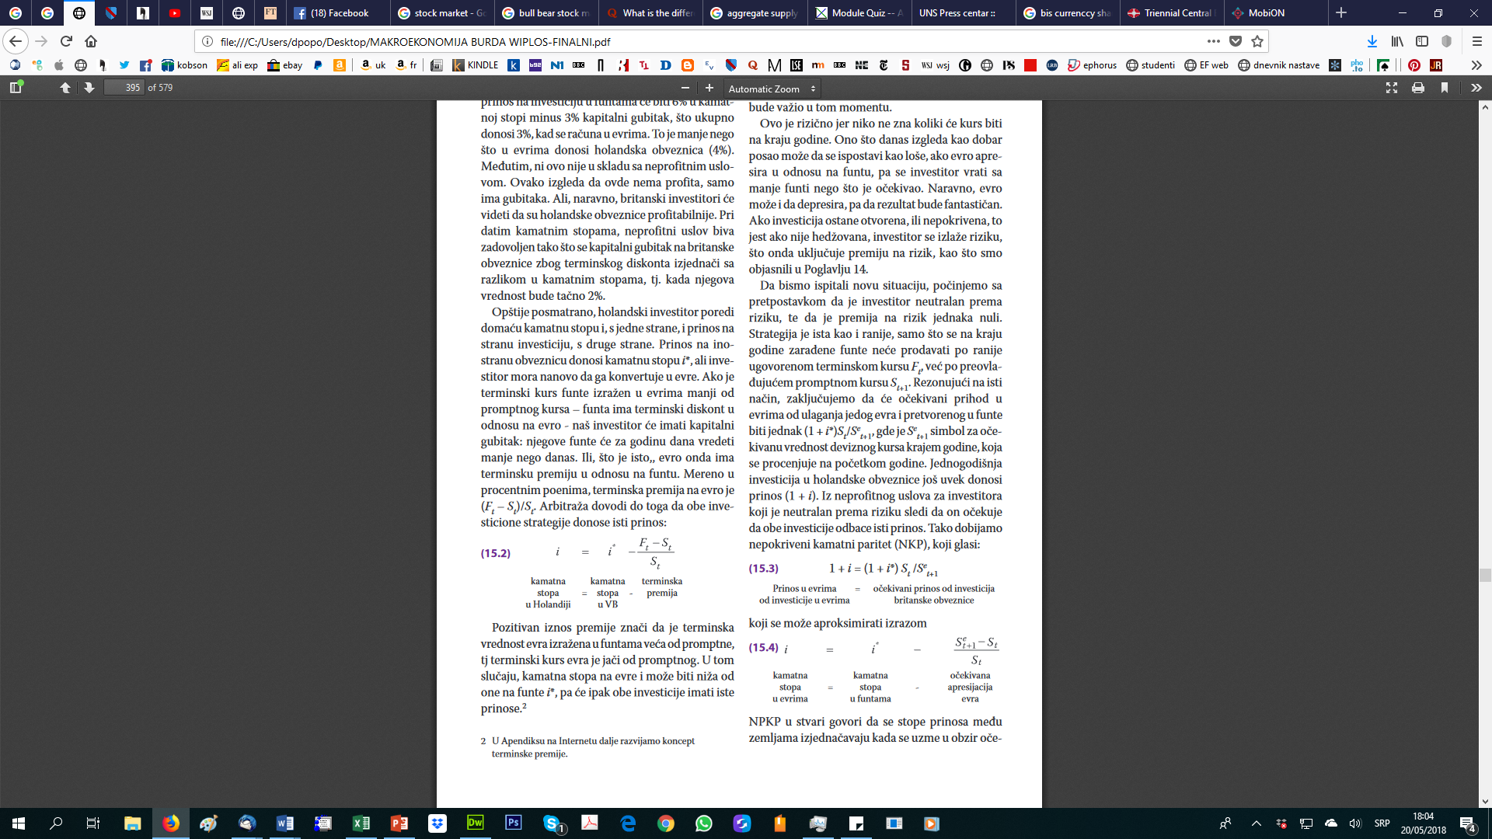

Slide 41
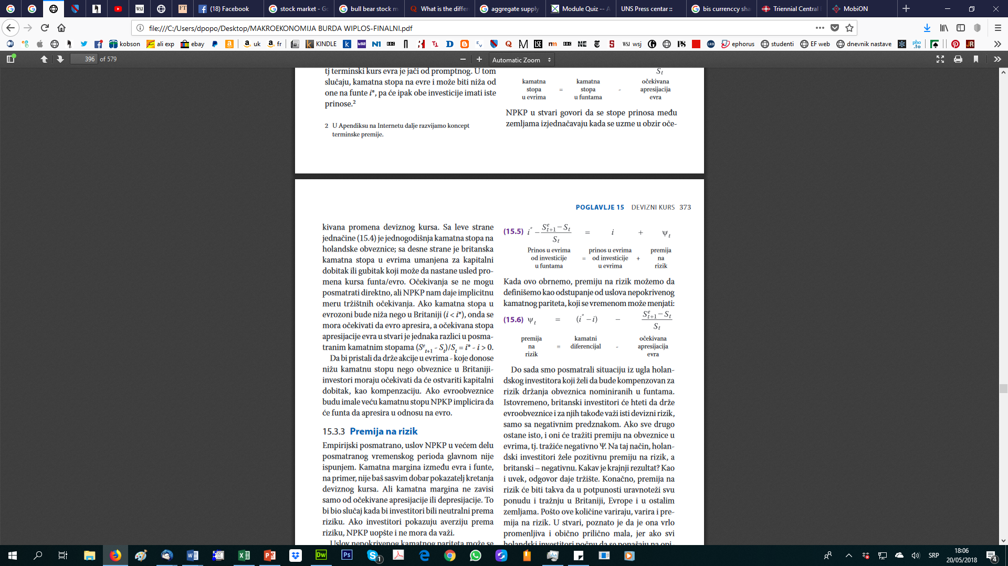

Slide 42
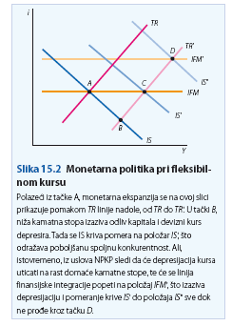
A – počinje mon. Ekspanzija
B – pada i, odliv kapitala
devizni kurs depresira
C – IS kriva ide udesno do IFM
Ali NPKP zahteva da poraste i
D – IFM’ ide naviše
Ali tada, u tački D, kapital počinje da pristiže i
devizni kurs apresira.
Linija IFM se spušta naniže i
nova ravnoteža se ostvaruje u preseku sa linijom TR'. Priča se nastavlja sve dok se privreda ne vrati
u tačku C, baš kao u Poglavlju 11.

Slide 43
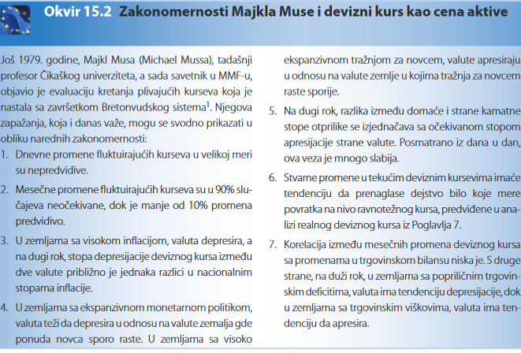

Slide 44
PREBAČAJ
stvari, i nema kontradikcije, javlja se samo konfuzija oko buduće vrednosti
nivoa deviznog kursa i njegove stope
apresijacije.

Slide 45



Pretpostavimo da domaća kamatna stopa it neočekivano poraste.
Prema relaciji (15.9) ili devizni kurs St bi trebalo trenutno da skoči, tj. da apresira.
Pa ipak, posmatrajući uslov NPKP (15.4),
vidimo da rast domaće kamatne stope treba povezati sa očekivanom depresijacijom naše valute. Je li to u suprotnosti?

Slide 46
Ne može biti, jer su oba zaključka zasnovana na
istom NPKP uslovu.
nema kontradikcije, javlja se samo konfuzija oko buduće vrednosti nivoa deviznog kursa i njegove stope apresijacije.

Slide 47
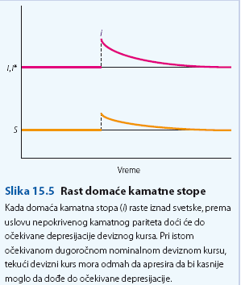
PRVO REAGUJU
FONDOVI
PA ONDA TOKOVI

Slide 48


DEVIZNI KURS NA DUGI ROK
Sutrašnji primarni račun mora da
bude jednak neto inostranoj aktivi zemlje

Slide 49
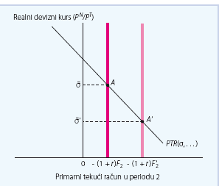

Slide 50
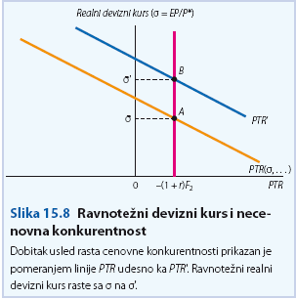
nekoliko važnih fundamenata.
1. Necenovna KONKURENTNOST - novi brand, tranzicija... zemlja iz osnova postaje konkurentnija i na
bilo kom nivou deviznog kursa njen se primarni račun poboljšava.
To je Balaša Samjuelson!!!!

Slide 51
RAVNOTEŽNI KURS APRESIRA JE LI TO DOBRO ILI LOSE?

Slide 52
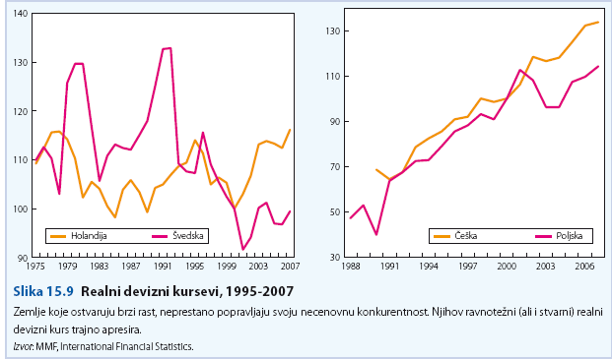

Slide 53
DRUGI FUNDAMENT
PRIRODNI RESURSI – HOLANDSKI SINDROM DUTCH DISESASE
Kao i ranije,
to znači da je
ravnotežni realni
devizni kurs apresirao.

Slide 54
TREĆI FUNDAMENT Neto eksterna pozicija
Neto eksterna pozicija zemlje potiče iz prošlosti i menja se prilično sporo.
može proći mnogo godina dok stvarni devizni kurs ne počne da se kreće ka svojoj ravnotežnoj vrednosti.
Kada se vodi neodgovarajuća politika deviznog kursa, što znači da se kurs udaljava od ravnotežne pozicije, njena eksterna pozicija mora da se menja

Slide 55
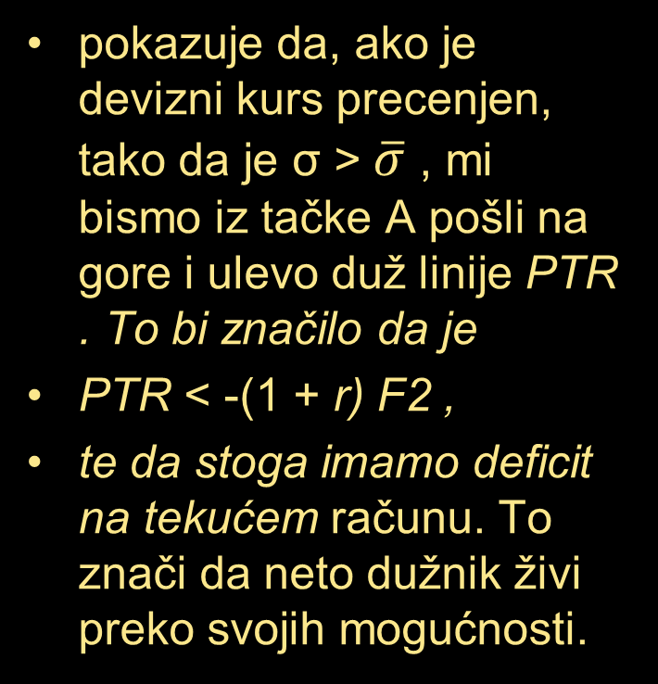
pokazuje da, ako je devizni kurs precenjen, tako da je σ > $\overline{σ}$ , mi bismo iz tačke A pošli na gore i ulevo duž linije PTR . To bi značilo da je
PTR < -(1 + r) F2 ,
te da stoga imamo deficit na tekućem računu. To znači da neto dužnik živi preko svojih mogućnosti.

Slide 56
Ovo može delovati zabrinjavajuće. Da li bi spirala
duga mogla da se istrgne kontroli? Kada bi se deviznom
kursu dozvolilo da igra korektivnu ulogu,
odgovor bi bio negativan.

Slide 57
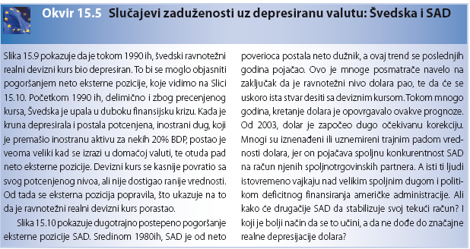

Slide 58
Balaša-Samjuelsonov efekat
1. privredni rast
2. rast plata u sektorima koji “vuku” razvoj
3. izjednačavanje plata
4. izbor: recesija ili interna inflacija
5. ko izbegne recesiju, imaće apresijaciju

Slide 59
Valutne krize
Valutne krize se često dešavaju. Najčešće se javljaju kao posledica vladinih napora da održavaju precenjenu vrednost valute.
Tipičan je slučaj kada
zemlja ima režim fiksnog deviznog kursa i ubrzanu
domaću inflaciju
Krize prve generacije
samoispunjavajuće (self-fulfilling) krize

Slide 60

Ako učesnici veruju da će ostati, eliminiše se devizni rizik i država hedžuje umesto tržišnih igrača.
Uslov je da CB ne “vara”
Očekivanja ipak rukovode celom pričom

Slide 61
Ako je kurs fiksiran na nivo koji se razlikuje od ravnotežnog, agenti će očekivati da CB to ne može da izdrži
Npr. Jer će istrošiti rezerve
Onda mogu nastati špekulativni udari koji će srušiti fiksni kurs
Azijska kriza je primer da fiksni kurs nije smanjio neizvesnost

